Slide 1

第2章 网内业务分析
1
3
2
排队论基础
提高网效率的一些措施
通信网的业务模型与分析
Notes:
2.1 排队论基础
2.2 通信网的业务模型与分析
2.3 提高网效率的一些措施

Slide 2
2.1排队论基础
1. 排队论（Queuing Theory）概述
排队论（Queuing Theory），是专门研究由于随机因素的影响而产生的拥挤现象(排队、等待)的科学，也称随机服务系统理论或拥塞理论（Congestion Theory），是一个独立的数学分支，有时也把它归到运筹学中。
它是在研究各种排队系统概率规律性的基础上，解决有关排队系统的最优设计和最优控制问题。

Slide 3
理论来于实践，又指导实践
20世纪初。美国贝尔（Bell）电话公司发明了自动电话以后，如何合理配置电话线路的数量，以尽可能地减少用户重复呼叫次数问题出现了。电话通信的发展需要定量地研究计算电话业务量，以确定如何根据电话业务量和呼损指标来配备电话设备。

Slide 4
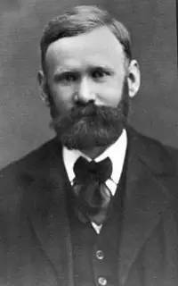
理论来于实践，又指导实践
排队论是20世纪初由丹麦数学家Erlang应用数学方法在研究电话话务理论过程中而发展起来的一门学科。
1909年，丹麦工程师爱尔兰（A.K.Erlang）发表了具有重要历史地位的论文《概率论和电话交换》，首次提出排队理论的基本思路，解决了电话的合理配置问题，成为创立现代排队论概念的先驱。
1917年，A.K.Erlang又提出了有关通信业务的拥塞理论，用统计平衡概念分析了通信业务量问题，形成了概率论的一个新分支。
Erlang 之后，多名学者将其工作做进一步的衍生拓展。

Slide 5
2.1排队论基础
生活中的排队现象
通信中的排队
顾客
服务员
节点
由要求服务的顾客和提供服务的服务员双方构成的系统通常被称为排队系统。
Notes:
2016.9.12晚

Slide 6
研究这种系统的意义在于它的广泛性:
信息流与信道；
计算机的指令与总线
数据与中央处理单元
故障与维修等
资源的有限性和需求的随机性是排队现象存在的基础。

Slide 7
排队论的概念
排队论：即利用概率论和随机过程理论，研究随机服务系统内服务机构与顾客需求之间的关系，以便合理地设计和控制排队系统。

Slide 8
2.1.1 基本概念
任何排队系统都有3个参量m、λ、μ，称为排队模型三要素：
服务员数目m
顾客到达率λ
服务员服务速率μ
顾客
服务者

Slide 9
排队模型三要素
服务员数目m
m称为窗口数或服务员数目，表征系统的资源量，它表示系统中有多少服务设备可同时向顾客提供服务
在计算机通信网中，m常指分组交换节点的输出信道数量等
当m=1，可称为单窗口排队系统；当m>1，就称为多窗口排队系统

Slide 10
排队模型三要素
顾客到达率λ
单位时间内平均到达排队系统的顾客数量
单位时间内平均到达分组交换节点的分组数量
λ反映了顾客到达系统的快慢程度，λ越大，说明系统的负载越重
顾客
服务者
节点
10

Slide 11
排队模型三要素
顾客到达率λ
t_{i}:任意相邻两顾客到达的时间间隔，是一个随机变量
：t_{i}的统计平均值，表示顾客到达的平均时间间隔
如1分钟（60秒）平均到达顾客数为4人，则平均顾客到达的时间间隔就是(1/4)分钟，即15秒。
11

Slide 12
排队模型三要素
顾客到达率λ
12
Notes:
2018.3.6

Slide 13
排队模型三要素
服务员服务速率μ
单位时间内由一个服务员进行服务所离开排队系统的平均顾客数
对于m＝1系统， μ就是系统的服务速率
对于m > 1系统，系统的服务速率为mμ
τi :任意相邻两顾客离开的时间间隔，是一个随机变量，即第i个顾客的服务时间
：单个服务员对顾客的平均服务时间，也就是一个顾客在系统内接受服务的平均时间
如1分钟（60秒）由1个服务员服务离开顾客数平均 为4人，则平均一个顾客服务的时间为(1/4)分钟，即15秒。
13

Slide 14
窗口数m、顾客到达率λ和服务率μ虽是排队系统的3个基本参数，要充分描述排队系统并分析其运行状态还是不够的，因为排队系统的性能主要取决于顾客到达时间间隔t_{i}与服务时间τ_{i}的统计分布和排队规则。
对于一般的统计分布，迄今还不易得到解析结果。通常最常用的分布是指数分布，它能导致排队过程成为马尔可夫（Markov）过程，许多问题易于得到解析结果，而这种分布也是与实际排队问题中的一大类相近。
Notes:
指数分布
指数分布和普松过程在排队论中有着特殊的地位。
这是因为,一方面指数分布在连续型概率分布中是
唯一的具有无记忆性质的分布,普松分布又和指数
分布有着紧密的关系。另一方面,实验证明普松分
布是电话呼叫数概率分布的一种比较好的近似,而
指数分布又是电话通话时间概率分布的一种好的近
似,它们在排队论的发展历史中起了很大的作用并继续起着重要的作用。
故指数分布是无记忆的。当服务时间是指数分
布时，则不论顾客占用服务台多久，其剩余的
服务时间仍为指数分布的随机变量。在连续型
随机变量中指数分布是唯一的具有无记忆分布
的随机变量。在离散随机变量中，几何分布是
唯一的具有无记忆性质的随机变量。

Slide 15
《排队论》（第2版）
第5章 非马尔可夫排队模型
5.1 M／Ek／1排队模型
5.2 Ek／M／1排队模型
5.3 M／G／1排队模型
5.4 G／M／n排队模型
5.4.1 G／M／n排队模型队长的平稳分布
5.4.2 G／M／1排队模型队长的平稳分布
5.5 G／G／1排队模型
第6章 离散时间排队模型
6.1 到达间隔与服务时间均为几何分布的
排队模型Geom／Geom／1
6.1.1 {Xn}的平稳分布
6.1.2 {X-n}的平稳分布
6.2 Geom／Geom／n排队模型
第7章 特殊排队模型
7.1 具有优先权的排队模型
7.1.1 非强占优先制排队模型
7.1.2 强占优先制排队模型
7.2 一般马尔可夫排队网络模型
7.2.1 闭马尔可夫排队网络模型
7.2.2 开马尔可夫排队网络模型
陆传赉 著
第3章 单服务窗排队模型M／M／1
3.1 单服务窗损失制排队模型M／M／1
3.2 单服务窗等待制排队模型M／M／1
3.3 单服务窗混合制排队模型M／M／1／m
3.4 可变服务率的M／M／1排队模型
3.5 可变输入率的M／M／1排队模型
3.6 具有不耐烦顾客的M／M／1排队模型
3.7 单服务窗闭合式排队模型M／M／1／m／m
3.8 有差错服务的M／M／1排队模型
3.9 成批到达的Mk／M／1排队模型
第4章 多服务窗排队模型M／M／n
4.1 多服务窗损失制排队模型M／M／n／n
4.2 多服务窗等待制排队模型M／M／n
4.3 多服务窗混合制排队模型M／M／n／m
4.4 窗口能力不等的多服务窗排队模型
4.5 无限多个服务窗排队模型M／M／∞
4.6 具有不耐烦顾客的M／M／n排队模型
4.7 多服务窗闭合式排队模型M／M／n／m／m
Notes:
2023.9.8

Slide 16
常见排队系统的一般假设
平稳性：在时间间隔t内，到达k个顾客的概率只与t的长度有关，而与这间隔的起始时刻无关。
无后效性：顾客到达时刻互相独立，即顾客各自独立地随机到达
在互不重叠的时间段内，顾客到达的概率相互独立，即不同Δt内顾客到达的概率无关
疏稀性：在无限小时间间隔△t内，到达2个或2个以上顾客的概率为零，且在有限时间内到达的顾客数是有限的
即：在Δt内只有一个顾客到达或没有顾客到达
满足以上三个条件的随机流称为简单流.
简单流的到达间隔是负指数分布的
且在一段时间内到达的顾客数是泊松分布.
Notes:
2015.9.18
什么是最简单流？
满足以下三个条件（都是针对顾客到达概率）
平稳性－在某一指定时间间隔t内，到达k个顾客的概率只与t 的长度有关，而与这间隔的起始时刻无关。
稀疏性－将t分成n个足够小的区间Δt,在Δt内到达两个或两个以上顾客的概率为0，即：在Δt内只有一个顾客到达或没有顾客到达。
无后效性（或独立性）－在互不重叠的时间段内，顾客到达的概率相互独立，即不同Δt内顾客到达的概率无关

Slide 17
分布函数FT(t)和概率密度函数f(t)
从数学上看，分布函数FT(t)=P(T<t)，表示随机变量T的值小于t的概率。 概率密度f(t)是T落在t处“单位宽度”内的概率。“密度”一词可以由此理解。
概率密度f(t)是F(t)在t处的关于t的一阶导数，即变化率。如果在某一t附近取非常小的一个邻域Δt，那么，随机变量T落在(t, t+Δt)内的概率约为f(t)Δt，即P(t<T<t+Δt)≈f(t)Δt。
Notes:
在坐标轴上，概率密度函数的函数值y表示落在x点上的概率为y；
分布函数的函数值y则表示x落在区间(-∞上的概率。
概率指事件随机发生的机率，对于均匀分布函数，概率密度等于一段区间(事件的取值范围)的概率除以该段区间的长度，它的值是非负的，可以很大也可以很小。

Slide 18
证明简单流的到达间隔t是负指数分布:
设到达间隔为t,把t分成N等份,每份的长度
根据无后效性和稀疏性,在前面N个 内无顾客到达，再一个∆ 内有一个顾客到达的概率为a(t)∆ （其中，a(t)为概率密度）
Notes:
2016.9.19下午
在坐标轴上，概率密度函数的函数值y表示落在x点上的概率为y；分布函数的函数值y则表示x落在区间(-∞上的概率。
概率指事件随机发生的机率，对于均匀分布函数，概率密度等于一段区间(事件的取值范围)的概率除以该段区间的长度，它的值是非负的，可以很大也可以很小。单纯的讲概率密度没有实际的意义，它必须有确定的有界区间为前提。可以把概率密度看成是纵坐标，区间看成是横坐标，概率密度对区间的积分就是面积，而这个面积就是事件在这个区间发生的概率，所有面积的和为1。所以单独分析一个点的概率密度是没有任何意义的，它必须要有区间作为参考和对比。

Slide 19
λ⋅Δ—Δ内到达1人的概率
1-λ⋅Δ—Δ内到达无人到达的概率
μ⋅Δ—Δ内离去1人的概率
1-μ⋅Δ—Δ内无人离去的概率

Slide 20
证明简单流的到达间隔t是负指数分布:
Notes:
2019.2.25/2019.2.27

Slide 21
因为概率密度 积分即为分布函数，所以也可以由下式得到分布函数：
表示时间间隔t内有顾客到达的概率为是1-e^{-λt}

Slide 22
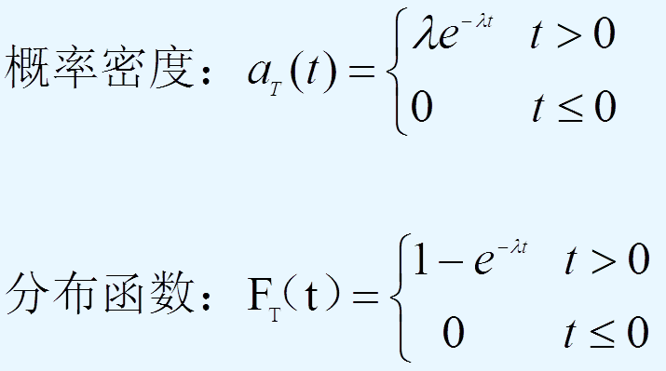
对于最简单流
所以在上述三个假设下的简单流的顾客到达间隔t是负指数分布，其概率密度为：

Slide 23
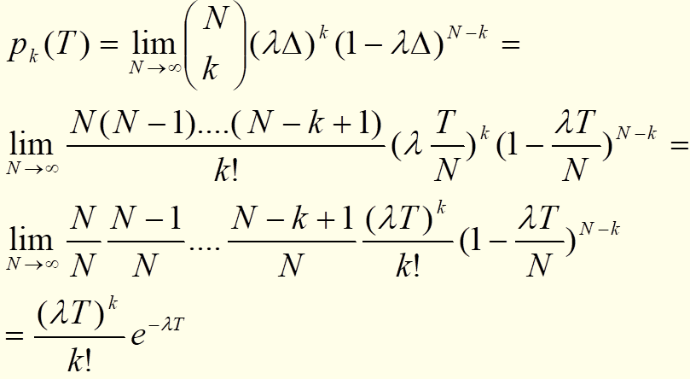
再证明当到达间隔是指数分布时,在时间间隔T内的到达数是泊松（Poission）分布:把时间间隔T分成N等份,在这N个小区间内, k个顾客可在N个∆中任意k个∆中到达:
Notes:
2015.9.14

Slide 24
对于最简单流有：
顾客到达时间间隔分布
在T时间间隔期间内有k个顾客到达的概率符合泊松（Poission）分布，即
泊松分布参数，单位时间内顾客到达的平均数
顾客在T时间间隔内到达k个的概率
在T时间内顾客到达的个数

Slide 25
在一段时间内,电话的呼叫是简单流,因为
顾客的到达数与时间起点无关;顾客的到达
时刻相互独立;在很短的时间间隔内到达两
个以上顾客的概率可认为是0.

Slide 26
服务时间分布
把上述假设用于服务过程，有类似结果
即假设服务相继两个顾客所需要的时间也是互不相关、平稳和稀疏的，则：
服务时间τ服从负指数分布，其概率密度函数为
在T期间内有k个顾客被服务后离去的概率服从（Poission）分布，即

Slide 27
排队系统表示符号： A｜B｜m(N,n)
A— 顾客到达时间间隔分布， 分布a(t)
B— 服务时间分布， 分布b(τ)
m—窗口数
N—顾客源，潜在顾客数，省略为∞
n—截止队长，省略为∞，不拒绝
A和B可以分别填入M、Er、Hr、D和G等，其中G表示任意分布
Notes:
2016.9.19晚上

Slide 28
M分布
输入过程对应的是顾客到达间隔时间的分布函数，服务过程对应的是服务时间的分布函数，如果为上述指数分布，称为M分布
指数分布所导致的排队过程具有马尔可夫（Markov）性，所以可称为M分布。（马尔柯夫最基本的性质是无后效性，顾客之间的到达是随机的）

Slide 29
M—指数分布，其概率密度函数为：
M｜M｜m(n)—顾客到达时间间隔和服务时间都服从指数分布,m个服务窗口，截止队长为n，潜在顾客数为∞

Slide 30
E_{r}分布
Er分布是r阶厄朗分布，适用于成批处理的排队问题，如顾客到达积累成r个时作为一批，再进入排队系统，或处理r个任务后作为一批送出时。若每秒平均到达λ批，则前后两批之间的间隔时间t的概率密度函数为：
当r=1，就是前面的指数分布：

Slide 31
D分布
Er分布中，当r→∞时，为单元脉冲函数,说明时间间隔t是固定的 值：常称为D分布或确定性分布，其概率
密度函数：
即在t=1/λ时为∞，其他时候为0，并且从-∞到+∞积分，结果为1.
每隔1/λ秒来一个顾客（如分组交换）或每个顾客服务时间固定都可以用D分布描述
如分组交换系统中，分组长是常量，服务时间是固定值，则用D分布是恰当的。

Slide 32
E_{r}、D分布
Er阶厄朗分布（Erlang）的概率密度函数：
成批处理
r—批人数，有r人一起进入排队系统，或处理后r个一批送出
λ—批到达率
rλ-顾客到达率
t —批间隔，
ɑ(t)—批间隔t的概率密度函数
（r=1，即为指数分布（E→M））
当r→∞ , ɑ(t)= δ(t-1/λ), 确定型分布, 等间隔进入,称D分布

Slide 33
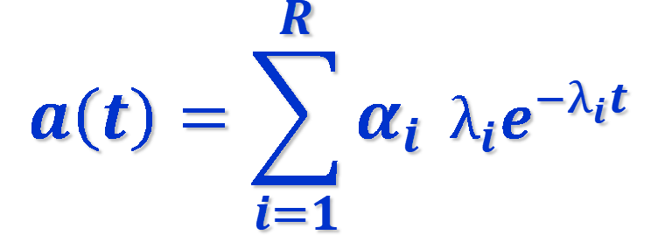
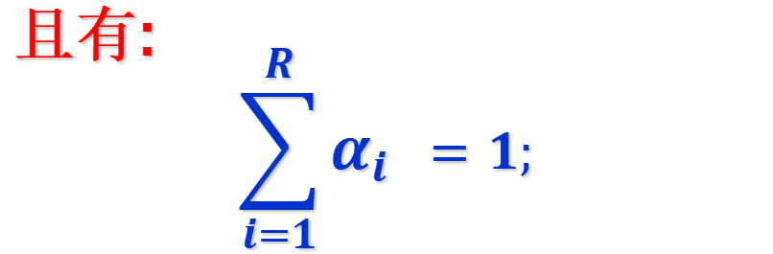
H_{R}分布：R阶指数分布
H_{R}分布：当到达的顾客有R类，各类的平均到达率不相同，分别为λ₁，λ₂，…, λ_{R}，各类顾客所占的比例分别为α₁， α₂，…, α_{R}，这种混合排队，即H_{R}分布。其概率密度函数为：
$$a\left(t\right)=\sum_{i=1}^{R}{α_{i}} λ_{i}e^{−λ_{i}t}$$
且有:
$$\sum_{i=1}^{R}{α_{i}} =1;$$
R=1，则H_{R}→M
Notes:
2018.3.8

Slide 34
排队系统的工作方式
排队系统的运行性能不仅与上述的统计分布有关，还与系统预先规定的工作方式有关。
排队规则是指服务机构是否允许排队
服务规则是指在排队等待情形下服务的顺序是什么。
Notes:
2021.3.4

Slide 35
排队系统的工作方式---排队规则
n为顾客数，m为窗口数。
顾客到达时，如果所有服务窗口m均被占满
等待制系统（不拒绝方式）－允许排队，且队长没有限制，但应满足稳定性要求，即排队强度：
截止型，即时拒绝方式－立即遭到拒绝，即服务机构不允许顾客排队等待（m=n,电话通信网常采用）
即除了m个正在服务的人外，系统不允许有其他人排队
截止型，延迟拒绝方式－允许排队，但队长有限制。（m<n,带缓冲存储的数据通信就属于这一类）
即除了m个正在服务的人外，还允许n-m个人排队

Slide 36
排队系统的工作方式-服务规则
按服务规则划分有：
先到先服务：按顾客到达先后，顺序服务，这是常见情况，无其他说明时，常按这种方式分析。
后到先服务：这是不常见情况，也可能出现，如仓库中同品种的货物，出库时常是后进先出。
优先制服务。对各类顾客分别事先赋予不同的优先级，优先级愈高，愈提前被服务。通信网中也较为常见。
还有随机服务等。

Slide 37
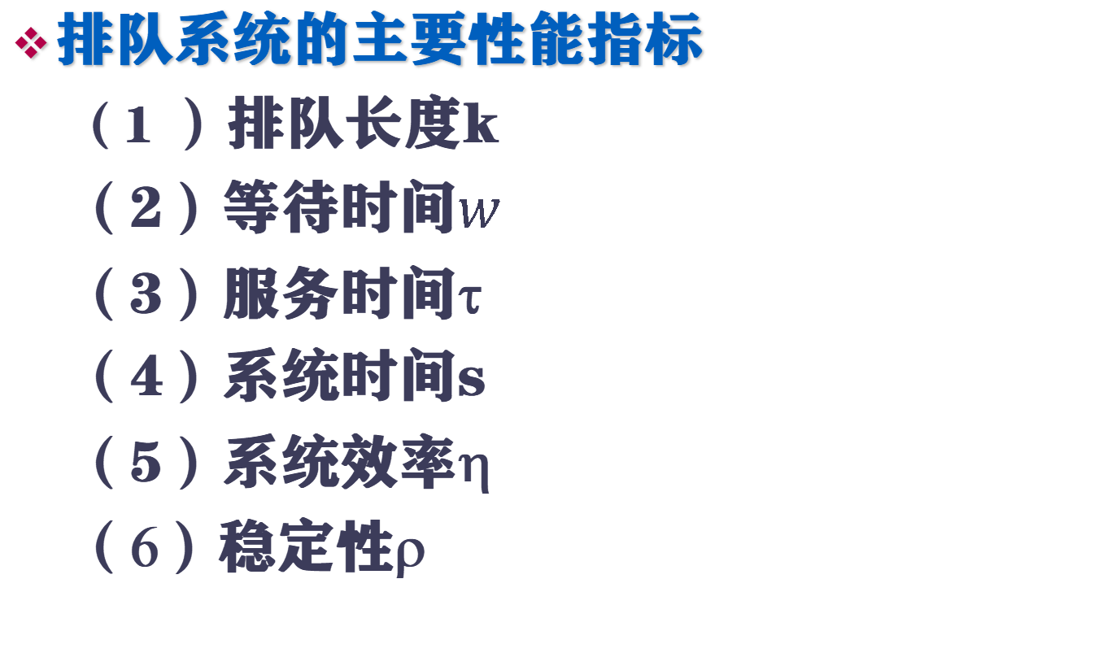
排队系统的主要性能指标
（1 ）排队长度k
（2）等待时间$w$
（3）服务时间τ
（4）系统时间s
（5）系统效率η
（6）稳定性ρ

Slide 38
排队系统的主要性能指标
（1）排队长度k
简称队长，是某时刻观察系统内滞留的顾客数，包括正在被服务的顾客。
k是非负的离散随机变量，需用概率来描述，通常有以下3种观察方式：
p_{k}: 随机地取t时刻来观察队长为k的概率。
r_{k}: 顾客到达时刻所观察到的人数（不包括刚刚到达的顾客）为k的概率。
d_{k}: 顾客被服务完毕将离开时所看到人数为k的概率。

Slide 39
排队系统的主要性能指标
（2）等待时间w
顾客到达至开始被服务的这段时间，是连续随机变量，其统计平均值 称为平均等待时间。
越小越好
在通信网中， 是信息在网内的平均时延的主要部分，其他时延如传输时间、处理时间等一般均为常量，而且一般比较小。
Notes:
2016.9.21(周三上12）

Slide 40
排队系统的主要性能指标
（3）服务时间t
顾客被服务的时间，即顾客从开始服务至离开系统的时间间隔，其统计平均值 称为平均服务时间。
μ为单个窗口平均服务的顾客数（平均服务速率）

Slide 41
排队系统的主要性能指标
（4）系统时间s
顾客从到达系统至离开系统的这段时间，又称为系统内停留时间，其统计平均值 称为平均系统时间。
系统时间=等待时间+服务时间

Slide 42
排队系统的主要性能指标
（4）系统时间s：列德尔（Little）公式
一个平均到达率为λ的排队系统，在平均意义上有：
称为列德尔（Little）公式（适用于任何排队系统）
即：在排队系统中的平均顾客数=顾客的平均到达率×平均逗留时间:
Little

Slide 43
主要性能指标
（5）系统效率η
定义为平均窗口占用率。某时刻t有r_{t}个窗口被占用，若共有m个窗口，则r_{t} /m就是占用率:
显然，r_{t} /m是一个随机变量，它的统计平均值就是系统效率，即
η愈大，服务资源的利用率愈高。

Slide 44
主要性能指标
（6）稳定性
对于不拒绝系统，当到达率与服务率之比大于窗口数时，平均顾客到达数将大于平均顾客离去数，顾客的队长将愈来愈长，平均等待时间趋于无限大，系统陷于混乱，将不能稳定工作。
令排队系统的强度ρ为：
对于截止型系统，因为队长被人为地限制，即使ρ≥m，系统仍能稳定地工作。
系统稳定
系统不稳定

Slide 45
主要性能指标
（6）稳定性
有的资料中定义排队系统的强度ρ为：
对于截止型系统，因为队长被人为地限制，即使ρ≥1，系统仍能稳定地工作。
系统稳定
系统不稳定

Slide 46
排队问题的求解方法
2.1.2.1 M|M|1问题的状态转移图与方程
确定状态变量
画状态转移图
列状态转移方程
求解目标参量

Slide 47
2.1.2 M|M|1问题
排队问题的求解方法
先确定状态变量，最常用的是队长k。
取系统中随机时刻的k还是取顾客到达或离去时刻的k，要看问题的性质，以使数学上易于处理。
画状态转移图
列状态转移方程，建立p_{k}(t)的差(对k)微分(对t)方程（ p_{k}(t) ：t时刻队长为k的概率）。
性能参数求解（求解目标参量）
若能解出p_{k}(t)，则参数计算将易于进行。
若难于求解p_{k}(t)，可求解与t无关的稳态解。

Slide 48
2.1.2 M|M|1问题
M/M/1排队模型：
顾客到达时间间隔为（负）指数分布，顾客到达率为λ
服务时间为（负）指数分布，顾客服务率为μ
单窗口（即m=1）
不拒绝系统（排队队长n →∞ ）
先到先服务（顺序服务）
潜在顾客数为无穷（即顾客数N→∞）

Slide 49
系统的差微分方程
取队长k为状态变量来建立系统的差微分方程
p_{k}(t)--为时刻t，系统内有k个顾客或队长为k的概率（k=0,1,2, …）
取△t为足够小的时间间隔
则：λ⋅Δt—Δt内到达1人的概率
μ⋅Δt—Δt内离去1人的概率
t时刻， k状态
Notes:
2023.9.15

Slide 50
由t到t+△t时刻顾客数变为k的转移情况
取队长k为状态变量
情况1：在△t内来一人，离去一人
p_{k}(t)
情况2： 无人来，无人离去
P_{k-1}(t)
p_{k}(t+Δt)
：在△t内来一人，无人离去
P_{k+1}(t)
：在△t内无人来，离去一人
△t：足够小的时间间隔

Slide 51
由t到t+△t时刻顾客数变为k的转移情况
取队长k为状态变量
情况1： 在△t内来一人，离去一人
p_{k} (t)(λ△t μ △t)
p_{k}(t)
情况2： 无人来，无人离去
p_{k} (t)[(1-λ △t)(1-μ△t)]
P_{k-1}(t)
：在△t内来一人，无人离去
p_{k-1}(t)λ △t(1-μ △t)≈ p_{k-1}(t)λ△t
p_{k}(t+Δt)
P_{k+1}(t)
：在△t内无人来，离去一人
p_{k+1}(t)(1-λ △t)μ △t ≈ p_{k+1}(t)μ△t

Slide 52
其状态转移图如下（省略高阶项（ △²t ））
p_{k} (t)(λ△t μ△t)（高阶项△²t略 ）
p_{k} (t)[(1-λ△t)(1-μ△t)] ≈ p_{k} (t)- p_{k} (t)λ△t- p_{k} (t)μ△t
p_{k-1}(t)λ△t(1-μ△t)≈ p_{k-1}(t)λ△t
p_{k+1}(t)(1-λ△t)μ△t ≈ p_{k+1}(t)μ△t
得概率方程（k>0)：
Notes:
2019.3.6周三

Slide 53
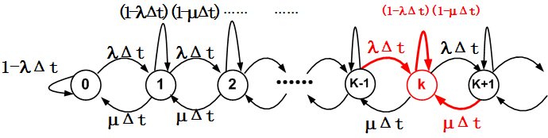
由t到t+△t时刻顾客数变为0的转移情况
（1-λ △t）(1-μ △t)
p₁(t)
：在△t内无人来，离去一人
p₁ (t)(1-λ△t）μ△t≈p₁ (t) μ△t
：情况1：来1人，走1人
p₀(t)λ△tμ△t（△²t 项，省略）
情况2：在△t内无人来，无人离去
p₀(t)（1-λ△t）(1-μ△t)
= p₀(t)-p₀(t)λ△t - p₀(t)μ△t+ p₀(t)λμ△²t
≈ p₀(t)-p₀(t)λ△t - p₀(t)μ△t
=p₀(t)-p₀(t)λ△t
p₀(t+Δt)
P₀(t)
注：p₀(t)μ△t=0
所以：p₀(t+Δt)= μΔtp₁(t)+ p₀(t) -λΔt p₀(t)
Notes:
2018.3.13

Slide 54
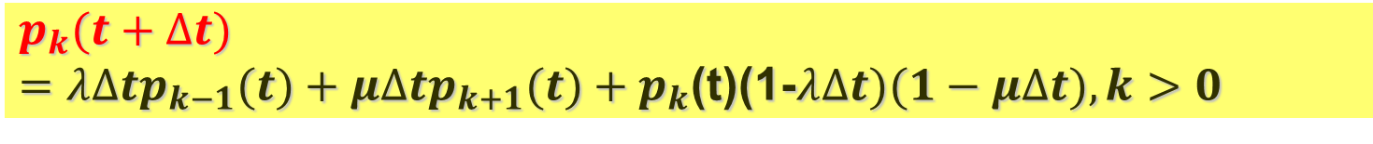
$$p_{k}(t+∆t)$$
$=λ∆tp_{k−1}(t)+μ∆tp_{k+1}(t)+p_{k}$(t)(1-$λ∆t)(1−μ∆t), k>0$
$$p_{k}(t+∆t)=$$
$λ∆tp_{k−1}(t)+μ∆tp_{k+1}(t)+p_{k}$(t)-($λ∆t+μ∆t)p_{k}(t), k>0$
$p_{0}(t+∆t)=μ∆tp_{1}(t)+p_{0}(t)$(1-$λ∆t)(1−μ∆t) , k=0$
$p_{0}(t+∆t)=μ∆tp_{1}(t)+p_{0}(t)−$($λ∆t+μ∆t)p_{0}(t) , k=0$
p₀(t+Δt)= μΔtp₁(t)+ p₀(t) -λΔt p₀(t), k=0
Notes:
2019.3.6周三

Slide 55
系统的差微分方程（队长k为状态变量）
$$p_{k}(t+∆t)=$$
$λ∆tp_{k−1}(t)+μ∆tp_{k+1}(t)+p_{k}$(t)-($λ∆t+μ∆t)p_{k}(t), k>0$
p₀(t+Δt)= μΔtp₁(t)+ p₀(t) -λΔt p₀(t), k=0
对k>0移项整理得：
令△t→0，得：
Notes:
2020.4.30

Slide 56
系统的差微分方程（队长k为状态变量）
$$p_{k}(t+∆t)=$$
$λ∆tp_{k−1}(t)+μ∆tp_{k+1}(t)+p_{k}$(t)-($λ∆t+μ∆t)p_{k}(t), k>0$
p₀(t+Δt)= μΔtp₁(t)+ p₀(t) -λΔt p₀(t), k=0
同理对k=0移项整理得：
Notes:
2020.4.30

Slide 57
至此，得M/M/1完整状态方程:
系统的差微分方程（队长k为状态变量）
M|M|1系统方程
上述系统方程只能适用于无后效的M|M问题，因为对于非M|M问题，转移概率不但与平均到达率或平均服务率有关，还可能与时刻或当时的状态有关。
上式是哥尔莫柯洛夫方程的特例。
Notes:
2015.9.21

Slide 58
哥尔莫柯洛夫方程
dp_{k}(t)=(dt内进入k状态的概率)-(dt内离开k状态的概率)
也就是p_{k}(t)的增量应等于进入k状态的概率减去离开k状态的概率
哥尔莫柯洛夫方程适用于各种排队系统。

Slide 59
至此，得M/M/1完整状态方程:
系统的差微分方程（队长k为状态变量）
M|M|1系统方程
用哥尔莫柯洛夫方程来写系统方程（Δt换成dt）：
（1-λ △t）(1-μ △t)
Notes:
2015.9.21

Slide 60
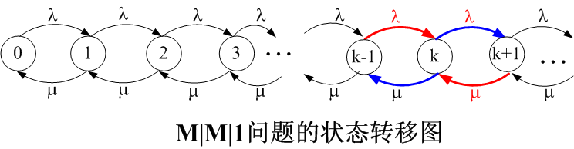
M|M|1问题的状态转移图
图中λ、μ分别表示转移概率λdt、μdt。
Notes:
2016.9.26下午

Slide 61
根据哥尔莫柯洛夫方程，由状态转移图可直接写出系统方程（注：此时已经不包括由k到k状态的转移，只有进或出k状态，但是因为左边已经是微分式子，所以不影响结果）。
M|M|1问题的状态转移图
M|M|1系统方程
Notes:
2019.3.4

Slide 62
状态转移图的变化
(1-λ △t)(1-μ △t)
根据哥尔莫柯洛夫方程，状态转移图此时已经不包括由k到k状态的转移，只有进k或出k状态）。
dp_{k}(t)=(dt内进入k状态的概率)-(dt内离开k状态的概率)

Slide 63
状态方程的不同
(1-λ △t)(1-μ △t)
只看进，不看出，有保持
只看进出，无保持
Notes:
2016.9.26晚上：学生问题：在K=0时，(λαμδα+υ)Π0(τ)不等于 (λαμδα∗Π0(τ)+υ∗Π0(τ))

Slide 64
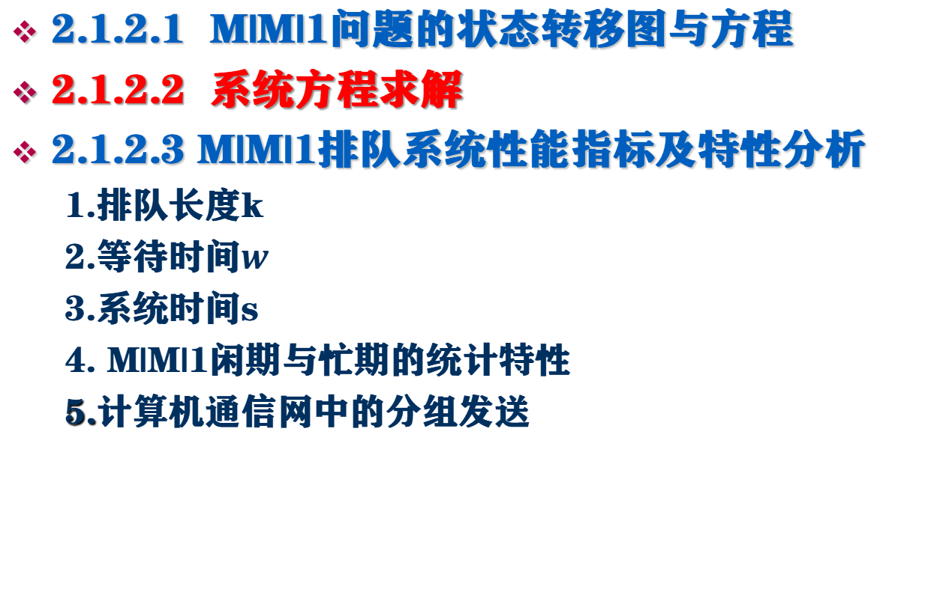
2.1.2 M|M|1问题
2.1.2.1 M|M|1问题的状态转移图与方程
2.1.2.2 系统方程求解
2.1.2.3 M|M|1排队系统性能指标及特性分析
1.排队长度k
2.等待时间$w$
3.系统时间s
4. M|M|1闲期与忙期的统计特性
5.计算机通信网中的分组发送

Slide 65
稳态方程及稳态解
系统方程求解
M|M|1
分析排队系统，就是解这些系统方程 ，有稳态解和暂态解。
排队系统的运行经过暂态进入稳态，在数学上说，就是当t→∞， p_{k}(t)已稳定，即
与t无关，可记为p_{k}。

Slide 66
稳态解：
M|M|1
物理意义：到达与离去平衡，p_{k}(t)与t无关

Slide 67
稳态方程
概率的归一性
稳态解

Slide 68
M|M|1的稳态解
M|M|1
物理意义：
到达与离去平衡，p_{k}(t)与t无关
数学描述：

Slide 69
M|M|1

Slide 70
M|M|1
求p₀: 用归一化条件
p₀——系统无人概率（空闲率）
1-p₀=ρ—系统有人概率（忙概率）
ρ越大表示越忙，ρ太大→不稳
得通解：

Slide 71
稳态方程
概率的归一性
稳态解

Slide 72
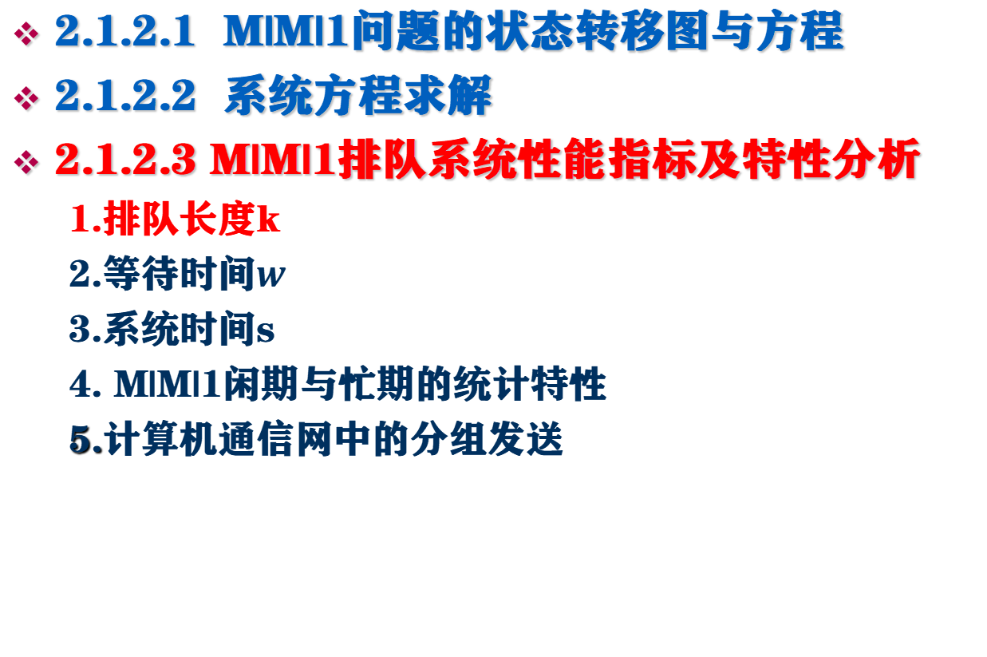
2.1.2 M|M|1问题
2.1.2.1 M|M|1问题的状态转移图与方程
2.1.2.2 系统方程求解
2.1.2.3 M|M|1排队系统性能指标及特性分析
1.排队长度k
2.等待时间$w$
3.系统时间s
4. M|M|1闲期与忙期的统计特性
5.计算机通信网中的分组发送

Slide 73
M|M|1
平均队长
队长方差
Notes:
s²=(1/n)[(x₁-x)²+(x₂-x)²+…+(x_{n}-x)²]
，其中，x_表示样本的平均数，n表示样本的数量，x_{n}表示个体，而s²就表示方差。
在概率论和数理统计中，方差（英文Variance）用来度量随机变量和其数学期望（即均值）之间的偏离程度。在许多实际问题中，研究随机变量和均值之间的偏离程度有着重要意义。

Slide 74
数学期望或均值
离散型随机变量X的数学期望或均值
连续型随机变量X的数学期望或均值：
其中， 为连续型随机变量X的概率密度

Slide 75
方差
方差：度量随机变量X与其均值E(X)的偏离程度
对于离散型随机变量：
对于连续型随机变量：
随机变量X的方差可按下列公式计算：

Slide 76
M|M|1：
平均队长
队长方差
Notes:
s²=(1/n)[(x₁-x)²+(x₂-x)²+…+(x_{n}-x)²]
，其中，x_表示样本的平均数，n表示样本的数量，x_{n}表示个体，而s²就表示方差。
在概率论和数理统计中，方差（英文Variance）用来度量随机变量和其数学期望（即均值）之间的偏离程度。在许多实际问题中，研究随机变量和均值之间的偏离程度有着重要意义。

Slide 77
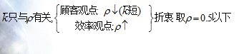

Slide 78
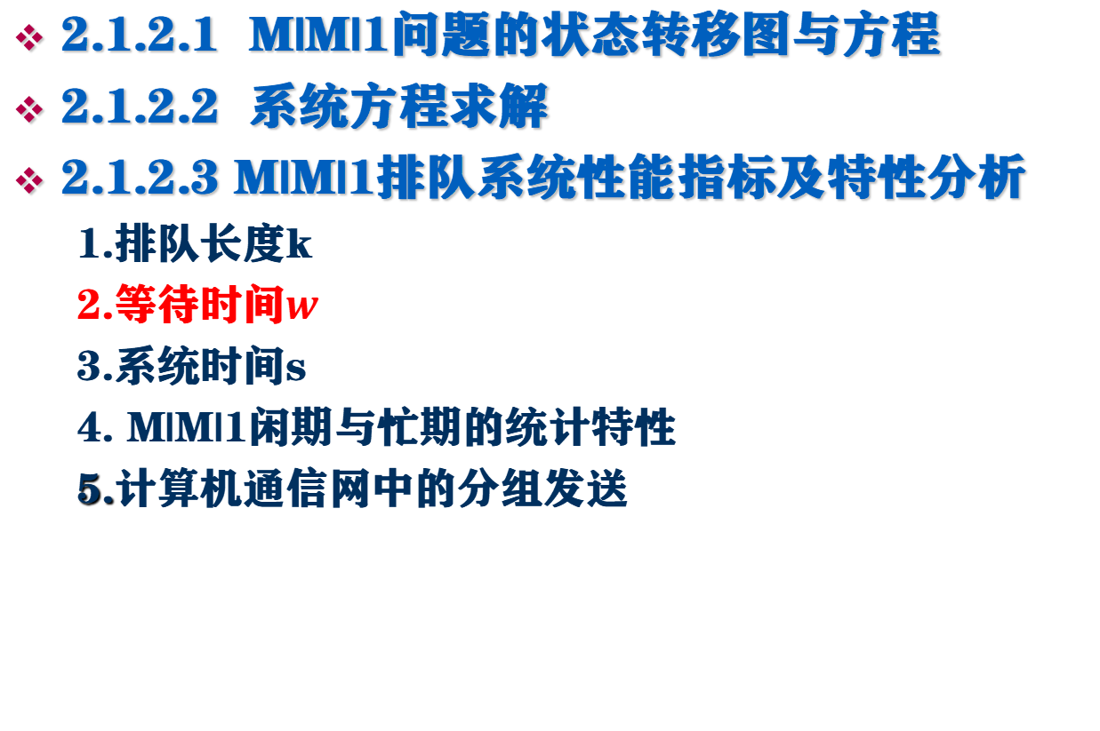
2.1.2 M|M|1问题
2.1.2.1 M|M|1问题的状态转移图与方程
2.1.2.2 系统方程求解
2.1.2.3 M|M|1排队系统性能指标及特性分析
1.排队长度k
2.等待时间$w$
3.系统时间s
4. M|M|1闲期与忙期的统计特性
5.计算机通信网中的分组发送

Slide 79
M|M|1的等待时间w
等待时间
当一顾客到达时，系统处于k状态，此顾客需等待k个顾客被服务完毕后方能开始被服务，因此要等待的时间w_{k}是k个服务时间之和。
可以直接用以下公式求：
也可用特征函数法求w的 概率密度函数，从而求平均值。

Slide 80
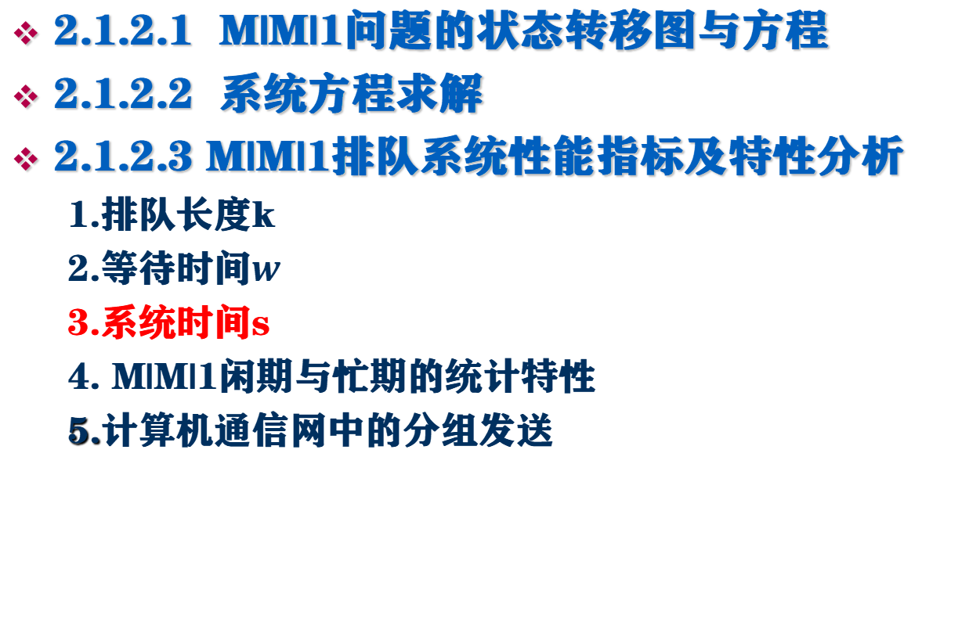
2.1.2 M|M|1问题
2.1.2.1 M|M|1问题的状态转移图与方程
2.1.2.2 系统方程求解
2.1.2.3 M|M|1排队系统性能指标及特性分析
1.排队长度k
2.等待时间$w$
3.系统时间s
4. M|M|1闲期与忙期的统计特性
5.计算机通信网中的分组发送

Slide 81
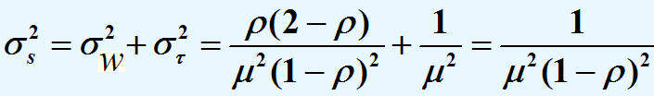
Μ|Μ|1的系统时间s
平均系统内停留时间和方差也可从w和τ的数字特征直接求得

Slide 82
Μ|Μ|1的系统时间s
也可以由以下公式求出：

Slide 83
Μ|Μ|1的系统时间s
还可验证M|M|1的稳态解满足列德尔公式，即

Slide 84
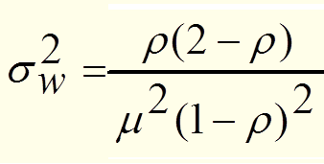
M|M|1问题的主要参量均取决于排队强度ρ
由于ρ=1−p₀是系统内有顾客的概率，亦即窗口忙的概率，对于单窗口情况，ρ就是排队系统的效率η。为了提高服务资源的利用率，就希望ρ选择得大一些。
其次，由于平均等待时间和方差可看出，ρ的增大，将使平均等待时间及方差均增大，这就意味着顾客将等候较久才能被服务，亦即排队系统的服务质量下降。从顾客的观点来看，常希望ρ小一些。
此外，当ρ≥1时，以上公式都不适用，此时系统已不能稳定地工作(因为M｜M｜1是不拒绝工作方式)。

Slide 85
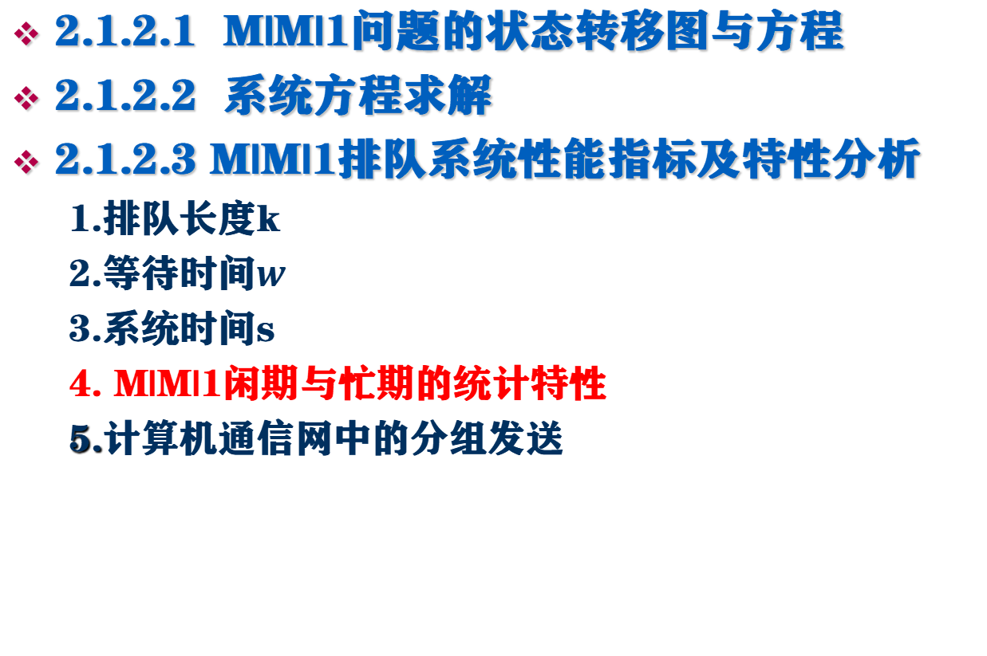
2.1.2 M|M|1问题
2.1.2.1 M|M|1问题的状态转移图与方程
2.1.2.2 系统方程求解
2.1.2.3 M|M|1排队系统性能指标及特性分析
1.排队长度k
2.等待时间$w$
3.系统时间s
4. M|M|1闲期与忙期的统计特性
5.计算机通信网中的分组发送

Slide 86
M|M|1闲期与忙期的统计特性

Slide 87
M|M|1闲期与忙期
闲期与忙期的统计特性
闲期I为系统中无顾客的持续时间，忙期T为系统中有顾客的持续时间，二者均为连续非负随机变量。
闲期I的分布是易于求得的。
由于闲期为系统处于无顾客状态后有一个顾客到达之间的时间间隔，因而其与顾客到达规律相同。

Slide 88
M|M|1闲期与忙期
在M|M1系统中，闲期也是指数分布，即其概率密度函数和闲期的统计平均值分别为：

Slide 89
忙期统计特性
忙期的分布则是较为困难。顾客到达时刻与服务完毕时刻要满足一定条件，方能形成一个顾客数为n的忙期T。

Slide 90
形成一个顾客数为n的忙期T的条件：

Slide 91
形成一个顾客数为n的忙期T的条件：
则n和T的联合概率如下，其中B为上述条件。
Notes:
2021.3.16

Slide 92
n和T的联合概率密度
忙期T的概率密度函数
其中I₁(x)为第一类一阶修正贝塞尔函数

Slide 93
忙期的平均长度
忙期的平均长度可根据平稳性求得

Slide 94
忙期内的平均顾客数
每个忙期内有n个顾客的概率为
平均顾客数
忙期中的平均人数也就是忙的条件下的平均队长（即 ），而忙的概率为ρ，从而排队队长：
Notes:
2019.3.11

Slide 95
忙期内的单位时间内的平均顾客数：
单位时间内的平均队长：
两个式子相除，得：
所以：
Notes:
2019.3.11

Slide 96
M|M|1

Slide 97
至此,得M/M/1结论如下:
系统效率

Slide 98
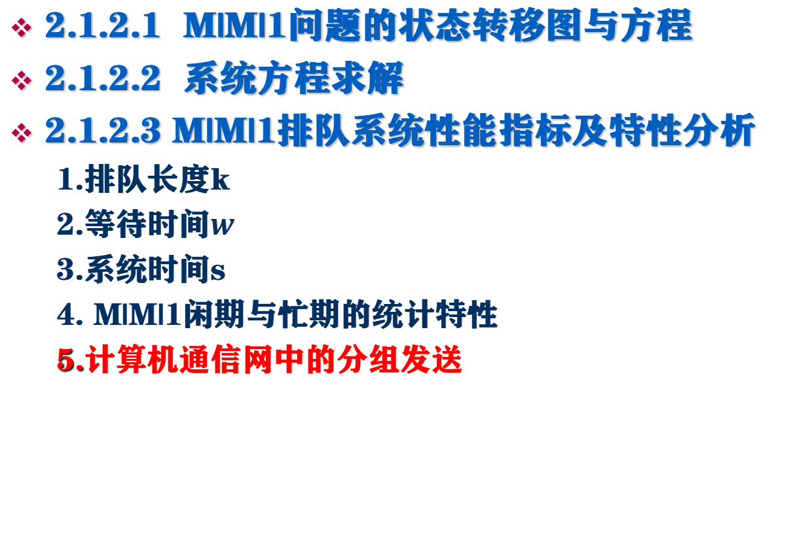
2.1.2 M|M|1问题
2.1.2.1 M|M|1问题的状态转移图与方程
2.1.2.2 系统方程求解
2.1.2.3 M|M|1排队系统性能指标及特性分析
1.排队长度k
2.等待时间$w$
3.系统时间s
4. M|M|1闲期与忙期的统计特性
5.计算机通信网中的分组发送

Slide 99
计算机通信网中的分组发送
1/μ就是单个服务员对顾客的平均服务时间，也就是一个顾客在系统内接受服务的平均时间
计算机通信网中，分组的平均长度通常表示为1/ μ(bit)
若信道容量为C bit/s，则分组平均发送时间为1/(μC) (s)
则每个输出信道发送分组的速率为μC(对应服务员的服务速率μ)
若有m条信道，则整个系统发送分组的速率为mμC 。
所以，在计算机通信网中，μC对应着排队论中的μ
笼统说顾客时，其服务员的服务速率用μ，具体说分组时，输出信道发送分组的速率用μC

Slide 100
计算机通信网中的M/M/1系统指标 将以下所有的μ换成μC：
ρ＝ λ /( μC)
系统稳定时队长为k的概率
平均队长
或
平均系统时间
平均等待时间
系统效率

Slide 101
例 在以M/M/1为模型的分组传输系统中，设分组的平均到达率λ=1.25分组/s(秒)，分组长度服从指数分布，平均长度为1/μ=960bit/分组，输出链路的传输速率C=2400(bit/s).求:
（1）每一分组在系统中所经过的平均时延；
（2）系统中平均分组数；
（3）系统效率η
Notes:
(1) C/(1/μ)=μC=2400/960=2.5分组/秒 ,即S=1/(2400/960-1.25)=0.8(s)
(2)K=1.25/(2.5-1.25)=1分组
(3)η=λ/(μC)=1.25/2.5=0.5

Slide 102
例 在以M/M/1为模型的分组传输系统中，设分组的平均到达率λ=1.25分组/s(秒)，分组长度服从指数分布，平均长度为1/μ=960bit/分组，输出链路的传输速率C=2400(bit/s).求:
（1）每一分组在系统中所经过的平均时延；
（2）系统中平均分组数；
（3）系统效率η
Notes:
(1) C/(1/μ)=μC=2400/960=2.5分组/秒 ,即S=1/(2400/960-1.25)=0.8(s)
(2)K=1.25/(2.5-1.25)=1分组
(3)η=λ/(μC)=1.25/2.5=0.5

Slide 103
2.1.3 M|M|m(n)问题
M|M|1系统的主要缺点
M|M|1系统的主要缺点是服务质量与系统效率的矛盾不易解决。
要使排队系统在保证稳定性运行的情况下提高效率，必须采取措施减小等待时间，以达到一定的质量要求。问题主要是如何压缩排队队长。

Slide 104
2.1.3 M|M|m(n)问题
压缩排队长度的措施
增加窗口数
分析表明，对于一定的顾客到达率，增加窗口数显然能减小等待时间，这是一种积极的措施。当然，增加窗口数意味着投资加大。
截止排队长度
也就是采用拒绝型系统。这是一种消极措施。为保障已排队的顾客不过长时间等待，当系统内顾客数已达到规定值时，新来顾客即被拒绝。
有顾客被拒绝当然也降低系统质量，但这种代价可换取系统效率和稳定性，并能保证已排队的顾客不等得太久，仍不失为一种可行的措施。

Slide 105

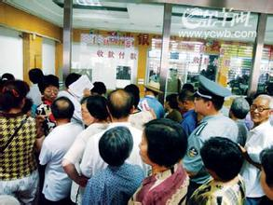
以上2种措施可兼用，成为截止型多窗口排队系统。
多窗口情况下一般有2种排队方式：
其一为混合排队方式，即顾客排成一个队，依次接受m个窗口的服务；
另一种为分别排m个队，分别接受m个窗口的服务。

Slide 106
M|M|m(n)问题
有m个窗口
排1个队，即任一窗口有空即被服务
顾客到达率为λ，顾客到达间隔时间为指数分布
单窗口的服务率为μ，服务时间为指数分布
截止队长为m≤n<∞，当队长（包括正在被服务的顾客）为n时，新来顾客被拒绝而离去
窗口未占满时，顾客到达后立即接受服务
窗口占满时，顾客依先到先服务规则接受服务
Notes:
2015.10.13

Slide 107
M|M|m(n)问题状态转移图
令系统内顾客数k作为系统的状态变量，此时只有n+1种状态。
当k≤m时，有k个窗口在被占用，服务率为kμ。
当m ≤k ≤n时，m个窗口均被占用，服务率为mμ。
由于k个或m个窗口都在工作，系统平均顾客离去间隔时间（即系统平均服务时间）为1/ (kμ) 或 1/ (mμ) ,则dt时间内离去一个顾客的概率为kμdt或mμdt
Notes:
2018.3.22

Slide 108
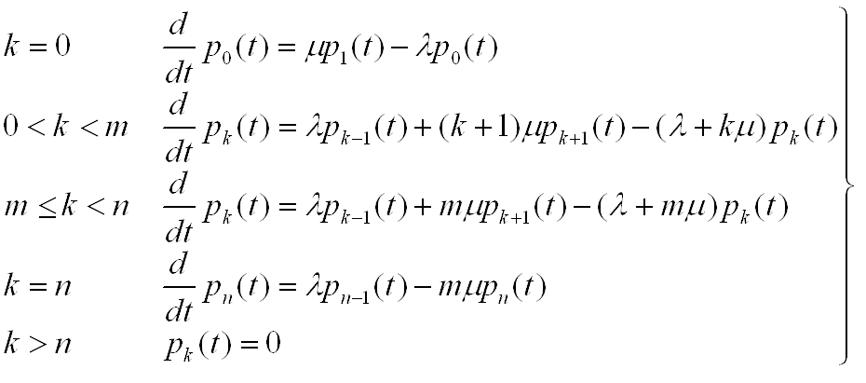
系统方程
Notes:
第二个方程中不能为等。

Slide 109
稳态方程
归一性:

Slide 110
方程的稳态解
令ρ=λ/(mμ)，利用递推易得
其中

Slide 111
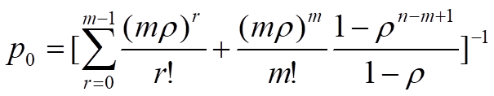
几种特例
m=1，为M|M|1(n)问题
m=1，n→∞，即前述M|M|1问题
m=n，为即时拒绝系统
拒绝概率
ρ=λ/(mμ)
a=λ/μ称为呼叫量
n→∞，是多窗口不拒绝系统

Slide 112
爱尔兰公式
m=n，为即时拒绝系统
a=λ/μ称为呼叫量
拒绝概率
是通信系统常用的厄朗（Erlang）或爱尔兰公式，a称为呼叫量。

Slide 113
爱尔兰公式
爱尔兰分布条件下(N→∞，m<∞,N 》m ）
a=λ/μ称为呼叫量
线束为一定负载源组提供服务设备的总体，如中继线路、交换装置、控制系统等。话务理论的基本研究内容是研究话务量、呼损和线束容量三者之间的关系。
爱尔兰公式在交换设备计算中非常有用，为了书写方便，常用E_{m}(a)表示。
E_{m}(a)的含义：线束容量为m的线束流入话务量为a（单位为e）时，按爱尔兰呼损公式计算的呼损为E_{m}(a)。

Slide 114
业务量和呼叫量
业务量
业务量是在指定时间内线路被占用的总时间。若某线路有m条信道，第r条信道被占用Q_{r}秒，则m条信道或该线路上的业务量为
另一种表达业务量的方式是
在时刻t被占用的信道数。T是观察时间
业务量的量纲是时间。若一个信道代表一个电话话路，则业务量或话务量的单位是秒·话路。观察时间可以是1小时或1天等。

Slide 115
基于排队论的话务量
基于排队论的话务量Y：Y=λ·S·T
话务量三要素
呼叫强度：λ（单位时间内平均发生的呼叫次数）
占用时长：S（听拨号音、拨号、振铃、通话）
考察时间：T
注意：各变量的时间单位要相同。
话务量的大小与用户通话的频繁程度和通话占用的时间长度以及统计观察的时间长度有关。
Notes:
2019.3.18

Slide 116
呼叫量
业务的强度通常称为呼叫量。它可定义为线路占用时间与观察时间之比，单位是厄朗，即
根据前述定义，呼叫量可写成
通常T为1小时，所得的平均值a称为小时呼叫量或小时厄朗。

Slide 117
基于排队论的话务量强度（呼叫量）
基于排队论的话务量强度a
单位时间内的话务量，称为话务量强度，用A表示。同时为了称呼方便，将话务量强度简称为话务量，它是度量通信系统繁忙程度的指标。因此话务量强度的定义为：
在即时拒绝系统中，上述的S是平均占用时间大小，即是平均服务时间大小，也即排队论中的
话务量的大小与单位时间内用户通话的频繁程度和通话占用的时间长度有关。

Slide 118
作为网设计依据的呼叫量有下列两种
1天中最忙1小时内的呼叫量称为日呼叫量，也就是1天中最大的小时呼叫量；
1年内取30天，取这些天的日呼叫量的平均值称为年呼叫量，亦称基准呼叫量。
有的网一年四季的日呼叫量变化不大，就可用日呼叫量作为网设计的依据。
有的网日呼叫量变化较大，就取年呼叫量作为设计依据。
一般而论，小网多属于前者，而大网往往属于后者。

Slide 119
局间中继线的计算
例：
有三个程控交换局需要设立数字中继，要求的呼损E＝0.005。通过调查统计得到各局之间的话务量要求分别是
2-3局之间的流入话务量为a23＝61.74e
2-4局之间的流入话务量为a24＝57.81e
请计算各局之间应该设置多少条中继电路？
解：由公式可算得，也可查表：
2-3局，a23＝61.74e，E＝0.005，查表得m＝79；
2-4局，a24＝57.81e，E＝0.005，查表得m＝75；

Slide 120
[例]某商店有3个服务员,每个服务员在每一时刻只能服务一个顾客,服务时间为负指数分布,均值为2.5分钟.顾客到达为普松分布,平均每分钟到达1.2人.设无等待,（1）求顾客到达而未被服务所占的百分比;（2）若要求到达而未被服务所占的比例小于5%,问需几个服务员?
解:排队系统类型:M/M/3.
（1）顾客到达而未被服务所占的百分比即系统中有顾客数n=m=3的概率，即

Slide 121
（2）设需n个服务员,则
所以，需要设7个服务员。

Slide 122
平均等待时间
到达顾客的等待时间与到达时刻系统状态k有关:
当k<m时，顾客不需等待即被服务；
k≥n时，顾客被拒绝而离去，也无等待时间；
所以只有当m≤k<n时，才存在等待问题

Slide 123
M/M/m(n)的平均等待时间
m≤k<n时，k个顾客中，有m个顾客正在被服务，k-m个在排队等待，因此新到的顾客要等待k-m+1个顾客被服务完毕才能开始被服务。
由于m个窗口都在工作，所以平均服务率是mμ，系统平均顾客离去间隔时间（即系统平均服务时间）为1/ mμ 。
只算
情况即可
k=m 等1人
k=m+1 等2
:
对k 等k-m+1人
Notes:
2018.3.27

Slide 124
新到顾客的平均等待时间
m≤k<n

Slide 125
新到顾客的平均等待顾客数
顾客离去的时间间隔都为1/μ，对某一个新到顾客来说，其前面平均正在服务或等待的顾客数为

Slide 126
1)当m=1,为单窗口:M/M/1(n)
新到顾客的平均等待顾客数

Slide 127
2）当n→∞,为非拒绝系统:M/M/m问题 平均等待数:
新到顾客的平均等待顾客数

Slide 128
d)当m=1, n→∞:M/M/1 平均顾客数与平均队长就相等
新到顾客的平均等待顾客数
Notes:
比如我是队列最前面一个人，如果是1个窗口，我需要等1个人就可服务，这时队长为2,如果是m个人，也还是只需要等1个人就可接受服务，但是这个时间队长为m+1

Slide 129
M|M|m(n)平均队长
Notes:
到达μ人中，有部分被拒绝服务了。

Slide 130
M|M|m(n)平均停留时间
应该是以到达人数统计平均服务时间，但是到达的人数中有一部分顾客是被拒绝的，没有得到服务
Notes:
单位时间离去的μ人中，有部分被拒绝服务了。

Slide 131
M|M|m(n)系统效率
系统效率：当k<m时，系统的效率亦即窗口的占用率k/m。当k≥m时，系统的效率为1。
Sn=(首项-末项*公比)÷(1-公比)

Slide 132
M|M|m(n)系统效率
n→∞时为多窗口不拒绝系统，其效率为

Slide 133
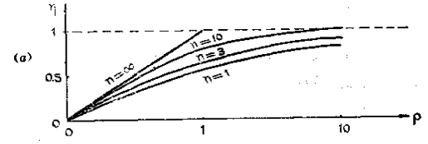
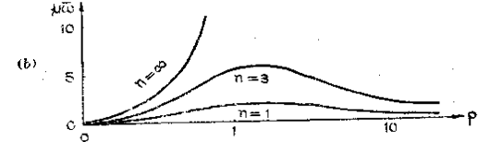
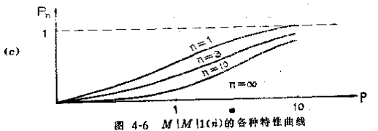
根据前述结果，可得出如下结论（参照书中图2-6和图2-7）
对于一定的ρ值，增大截止队长n可以提高效率η，但等待时间w将增长。这是说延迟可以换取效率。只要平均延迟是允许的，采用较大的n是合理的。
对于不拒绝系统， ρ必须小于1，才能使系统稳定；当ρ→1，等待时间将无限增大。
对于拒绝系统，在ρ≥1，系统仍能稳定工作。这就是说，以拒绝顾客为代价可取得稳定性。只要拒绝概率被控制在一定限度内，增加ρ可提高系统效率。

Slide 134
n一定时，增加ρ将使等待时间上升；但当ρ大于一定值时，大部分顾客被拒绝，参加排队的顾客反而可少等待一些时间。这是以拒绝概率的增大为代价而得到的，其实综合服务质量是下降的。
在不拒绝系统中，效率η等于排队强度ρ=λ/ (mμ)
m个M|M|1系统与一个M|M|m系统相比，在同样的系统效率下，后者的服务质量将高于前者；反之，在同样的平均等待人数时，后者的效率将高于前者。

Slide 135
2.2 通信网的业务模型与分析
2.2.1 各种测度和指标
2.2.2 业务分析举例

Slide 136
2.2.1 各种测度和指标
业务量和呼叫量
业务量
业务量是在指定时间内线路被占用的总时间。若某线路有m条信道，第r条信道被占用Q_{r}秒，则m条信道或该线路上的业务量为
另一种表达业务量的方式是
在时刻t被占用的信道数。T是观察时间
Notes:
2015.10.16

Slide 137
业务量的量纲是时间。若一个信道代表一个电话话路，则业务量或话务量的单位是秒·话路。观察时间可以是1小时或1天等。

Slide 138
呼叫量
业务的强度通常称为呼叫量。它可定义为线路占用时间与观察时间之比，单位是厄朗，即
根据前述定义，呼叫量可写成
通常T为1小时，所得的平均值a称为小时呼叫量或小时厄朗。

Slide 139
作为网设计依据的呼叫量有下列两种
1天中最忙1小时内的呼叫量称为日呼叫量，也就是1天中最大的小时呼叫量；
1年内取30天，取这些天的日呼叫量的平均值称为年呼叫量，亦称基准呼叫量。
有的网一年四季的日呼叫量变化不大，就可用日呼叫量作为网设计的依据。
有的网日呼叫量变化较大，就取年呼叫量作为设计依据。
一般而论，小网多属于前者，而大网往往属于后者。

Slide 140
基于排队论的呼叫量
信道数m相当窗口数，单位时间内的平均呼叫数是到达率λ。每次呼叫占用线路的平均时间相当于平均服务时间。
当a≥m时，相当于ρ=λ/(mμ) ≥1，这对于不拒绝系统将是不稳定的。对于拒绝系统当然还是稳定的，只是有拒绝情况出现而已。

Slide 141
阻塞率和呼损
实际的通信网及其子系统中，为了工作的稳定性，多为截止型的排队系统。
阻塞率和呼损都指拒绝状态占全部状态的百分比。
当系统处于拒绝状态时，系统是阻塞的，即从用户角度看将出现呼损。
阻塞率可有两种定义，即时间阻塞率和呼叫阻塞率。
Notes:
2021.3.23

Slide 142
时间阻塞率
是总观察时间内阻塞时间所占的百分比，即
这个时间阻塞率就是排队系统中截止队长为n时的拒绝概率，也就是系统处于n状态，或已排满队而不容许再排入的状态占全部时间的百分比。
Notes:
2020.5.14

Slide 143
呼叫阻塞率（呼损）
定义为被拒绝的呼叫次数占总呼叫次数的百分比，即
通常称为呼损的就是这个呼叫阻塞率。

Slide 144
Pc—有呼叫，统计（用户角度）,不呼叫不统计，但不呼叫时可能已阻塞。
Pn——时间统计，客观统计（客观角度）阻塞时间内可能无呼叫发生
即
纯随机呼叫时，

Slide 145
用户数为有限值N的准随机呼叫
纯随机呼叫：潜在呼叫源（用户）为无限多；准随机：有限用户数N，相互独立，但N很大；
令λ₀为每个用户单位时间内平均呼叫次数，截止队长为n。当r个用户已被接受排队服务时，则到达率将为(N-r)λ₀，则呼叫阻塞率为
队长为r的概率
分子是被阻塞的呼叫次数，而分母是总呼叫次数。
Notes:
分母：在呼叫时，如果队长为n，始终会被拒绝，始终是处于队长为n的状态。

Slide 146
当N→∞时，所有r与N相比均可忽略，则
N有限时， p_{c}≤p_{n}，当N》n时， p_{c}和p_{n}相差不大，从统计测量来说， p_{c}比用p_{n}方便，因而在N》n时，通常不区分。

Slide 147
呼损与转接次数有关
转接次数愈多，呼损愈高。设源宿端间其有向径上有r条边，边上的呼损各为 ，
则该径上源宿端之间的呼损将为
Notes:
2015.10.12

Slide 148
时延
时延是通信网的另一重要指标。一般地说，时延指消息进入网内后直到被利用完毕所需的时间。
这包括等待时间、服务时间、传输时间和传播时间。
从排队论来说，时延的主要部分是系统时间，即等待时间和服务时间。在延迟拒绝系统中尤其是如此。
对于实时性业务如电话通信，常采用即时拒绝方式，则等待时间几乎为零，呼损就会出现得较多。

Slide 149
通过量和信道利用率---通过量
在所要求的呼叫中，有一部分被拒绝，其他的才实际通过网而被利用。通常以单位时间通过的业务量为通过量，即
p_{c}是呼损
有时也用单位时间内通过的呼叫次数作为通过量

Slide 150
信道利用率
若线路的容量为C_{r}，则信道利用率为
若某线路可通m路电话，其容量可定为m，则信道利用率相当于排队模型中的窗口占用率或系统效率，得

Slide 151
通信网中若有M条边，相当于M条线路，则全网效率可用各线路通过量之和与各线路的容量之和表示，即
应指出，全网的通过量并不是各线路的通过量之和，因为有些信息流要经过几条边才能从源端到宿端。为了说明全网的通过量，应计算从各端进入网内而能达到宿端的业务量，即总通过量为
其中，a_{r}是从第r端进入网的呼叫量，而P_{c}是这些呼叫量在网中被阻塞的百分比。

Slide 152
2.2.2 业务分析举例
用排队论分析通信网业务问题步骤:
规定模型
定义状态变量
列出状态方程
求解稳态方程，并计算所需的目标参量，以得到网的质量指标和有效性指标

Slide 153
2.2.2 业务分析举例
用排队论分析通信网业务问题步骤
首先规定模型
选择适当的排队模型，使之与实际问题近似。通信网中常见的模型有M|M|m(n)、M|D|1和M|E_{r}|1等。如果某种排队模型与实际问题有较理想的符合，可直接引用相应结果。不然就应作具体分析，尤其是考虑某些排队规则如优先制等，必须建立相应的模型，再按以下步骤进行分析。

Slide 154
其次是定义状态变量
这是求解难易的关键。所选择的状态变量要便于计算，并使结果具有可用性。
有时要选用多维的变量。维数愈大，计算的将愈复杂，所以应尽量用维数少的变量来描述问题。
常用的变量是队长，占用线数等。
第三步就是列出状态方程。
对于M|M问题，可先画出状态转移图，直接用柯氏方程列出稳态方程，即进入某状态的概率等于离开该状态的概率
最后是求解稳态方程，并计算所需的目标参量，以得到网的质量指标和有效性指标。
Notes:
2018.4.3

Slide 155
几个例子
（1）有限用户即时拒绝系统
设交换站用N个用户，每个用户的呼叫率为λ₀，有m条中继线，用户占线时间服从均值为1/μ的指数分布，截止队长为n=m。
电话交换系统属于此类。

Slide 156
当用户之间相互独立，总呼叫率为Nλ₀，相当于M|M|m(N,m)排队系统。选用占线数k作为状态变量，则状态转移图如下

Slide 157
由状态转移图可列出系统稳态方程
归一化条件

Slide 158
方程求解
令ρ=λ₀/μ，用递推法可解出
用归一化条件解出p₀，即

Slide 159
时间阻塞率或拒绝概率（表示同时呼叫用户数有m个，将中继线m条完全占用，产生阻塞）
代入公式（2-107）：
得呼叫阻塞率或呼损为：

Slide 160
有

Slide 161
线路利用率η

Slide 162
上述线路利用率η分子的变化：

Slide 163
令m=2，Νρ=1代入作数值计算

Slide 164
对各种N值得如下表
N | 2 | 3 | 5 | 10 | ∞
p₂ | 0.11 | 0.14 | 0.16 | 0.18 | 0.2
p_{c} | 0 | 0.06 | 0.12 | 0.16 | 0.2
η | 0.33 | 0.36 | 0.38 | 0.39 | 0.4
由图可见，呼损p_{c}常小于时间阻塞率p₂。
当N=2时，p_{c}=0，这是必然的，因为两个用户两条信道，相当于专用线，当然不会有呼损。此时p₂=0.11，即时间阻塞率还是存在的。
当N→∞，p_{c}=p₂，此时已为纯随机呼叫。其实当N≥10时，两者差别已不大。一般地说，当N≥5m时，这种近似已不成问题。
当N→∞时，Nρ=Νλ₀/mμ=λ/ mμ=1就是呼叫量，除了呼损0.2外，通过量将为0.8；线路利用率为0.8/2=0.4，这与曲线中的值一致。但当Ν为有限值时，这个关系并不成立。
Notes:
书中Nρ=Νλ₀/μμ=λ/ μμ=1,即当Ν为无穷大时，每条线上都有1个顾客在接受服务。

Slide 165
（2）主备线即时拒绝系统
设在交换站有2种输出线，A是主用线，B为备用线。
当A线被占用时再有呼叫才用B线传输。到达率和服务率分别为均值λ和μ的指数分布。

Slide 166
主备线即时拒绝系统
在这里，一个状态变量已不能表达系统的状态。令二维矢量（x,y）为系统状态，x表示主用线A的状态，y为备用线B的状态。x,y∈{0,1}。“0”表示空闲，“1”表示占用。则状态集为｛00,01,10,11｝
系统的状态转移图如图2-16
Notes:
2015.10.20

Slide 167
系统稳态方程
归一化条件

Slide 168
稳态方程求解
设ρ=λ/μ，则

Slide 169
阻塞率
主用线A的阻塞率
备用线B的阻塞率
系统的阻塞率（呼损）

Slide 170
顾客数k 占用线路
若A线与B线不分主备，则为标准的M|M|2(2)问题，显然，后者的P0等于上式的P₀₀，P1等于P₀₁+P₁₀，P₂即呼损等于P₁₁；线路利用率也与式（2-122）一样。

Slide 171
（3）公用备线即时拒绝系统
系统模型
两个业务流分别送到系统的A和B两个处理单元。两个输入可认为是二组独立用户，也可认为是两种不同性质的业务。系统有三线输出，A线与B线为各自的专用线，C线为共用的备用线。

Slide 172
系统状态转移图
取（x,y,z）作为系统的状态矢量，分别表示A、B、C线的忙闲，以“1”代表占用，“0”代表空闲。
对于即时拒绝系统，状态矢量集为｛000,001,010,011,100,101,110,111｝
Notes:
2016.10.24下午

Slide 173
系统稳态方程
归一化条件

Slide 174
稳态方程的解(令 ， )
其中

Slide 175
呼损
A端用户的呼损
B端用户的呼损
简化情况下
线路利用率
Notes:
2021 3.30

Slide 176
公用备线与两个主备系统的比较
右图省一条备用线，今讨论省此线对呼损的
影响，取A路呼损。
左图
右图

Slide 177
公用备线系统与各自备线系统的比较
各自备线系统（相当于两个书上图2-15）将用4条信道，公用备线系统将减少一条，信道利用率必然提高。
呼损有所增加，是省一条备用线的代价。若ρ<<1，两者的呼损差别不大。
在业务量不太大的情况下，采用公用备线是很合算的；在业务量较大时，采用这种方式要以呼损指标允许为前提。

Slide 178
（4）优先制排队系统
有n个业务流共用一条线路，事先规定各自的优先级。
优先级最高的队列，只要线路有空即可占用
优先级较低的队列必须在优先级高的队列无呼叫等待且线路有空的情况下才能占用线路。
优先级高的呼叫可以强行中断正在占用线路的优先级较低的用户，这称为强拆。
Notes:
2019.3.25

Slide 179
两队排队系统模型
A队有优先，规定B队只能在A队无等待着的呼叫时，才能占用线路，但占用后不因A队有呼叫而被强拆。

Slide 180
以两队为例（A，B均可排队，线空A优先，
不强拆）
定义状态及 变量:
线路状态t 1 线不空
0 线空
排队 r —— A队为r人等待
s —— B队为s人等待

Slide 181
状态:(t,r,s) t=0则r=0,s=0 (系统无顾客) (t, r, s)=(0,0,0)态， 设t=0为0此态 于是t=1时可用二维描述. (t, r, s)→ (r, s) 表示t=1时，A队r人，B队s人等待的概率（不包括正在传输的呼叫） t=1: (r, s)=(00, 01, 02,…; 10, 11, 12,……; 20, 21,22……) ↑ 线上有人 无人排队
两队的截止长度分别为n_{r}、n_{s}。

Slide 182
Notes:
2018.4.10

Slide 183
优先制系统状态转移图
优先制体现在r>0时，(r,s+1)状态不能转移到(r,s)状态，因一旦线路空闲，A队将占用，就转移到(r-1,s+1)状态。按行是r变，按列是s变

Slide 184
归一化条件
系统稳态方程

Slide 187
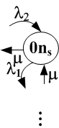
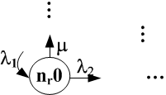

Slide 190
归一化条件
系统稳态方程

Slide 191
稳态方程的求解
上述方程构成一个二维的差分方程，若不拒绝，为∞个方程与变量，求通解是相当困难的。
今解一个特例：设A队为不拒绝型的，B队为即时拒绝，状态转移图如下。
A队—优先，不拒绝，即n_{r}=∞；
B队—非优先,即时拒绝，即n_{s}=0，S≡0)，B队来人,见线空才用

Slide 192
特例稳态方程的求解

Slide 193
令
B队的拒绝概率
信道利用率
Notes:
每个顾客服务时间为1/u, r与s分别表示A、B两队中等待的呼叫数，则新到顾客等待时间为(r+1)/u，

Slide 194
令
A队的平均等待时间
注：每个顾客服务时间为1/u, r表示A队中排队的呼叫数，则新到顾客等待时间为(r+1)/u，
Notes:
每个顾客服务时间为1/u, r与s分别表示A、B两队中等待的呼叫数，则新到顾客等待时间为(r+1)/u，
194

Slide 195
若B队不存在，这系统成为标准的M|M|1问题，此时平均等待时间将为
信道利用率将为：
可见利用优先制，再加上B队，A队平均等待时间将有所增加，利用率也有提高，实际上有：

Slide 196
若B队不存在，这系统成为标准的M|M|1问题，此时平均等待时间将为
信道利用率将为：
(等待换效率)

Slide 197
（5）两次排队问题
系统模型
输入信息流为泊松流，到达率为λ包/秒，每包的平均比特数为α，且信息包长服从指数分布。
信息包先送到A排队，再由容量为c₁ bit/s的信道送到B再排队，然后由容量为c₂ bit/s的信道送出去。
设c₁和c₂前的存储容器足够大，可不限制队长，成为不拒绝系统。

Slide 198
系统状态转移图
取r和s分别表示信道c₁和c₂之前的排队长度（包括正在被服务的信息包），作为系统的状态矢量。
信道c₁和c₂每包服务时间为Ʈ₁=α/c₁秒，Ʈ2=α/c₂秒
信道c₁和c₂的服务率分别为μ₁=c₁/α包/秒， μ₂=c₂/α包/秒。

Slide 199
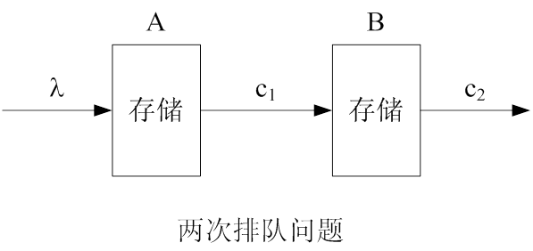
系统状态转移图（两次排队）
Notes:
2020.5.26

Slide 200
归一化条件
稳态方程

Slide 201
稳态方程的求解
令
由上式可见，r和s是2个相互独立的随机变量，也就是在这种情况下（两次排队，串行），2个排队过程是相互独立的。
Notes:
2016.10.31下午

Slide 202
信息包在系统中的总时间或平均时延（两个M|M|1串联）
信道利用率分别为ρ₁和ρ₂，总的利用率为

Slide 203
输出定理
M|M|m不拒绝排队系统的输出过程与输入过程相互独立，并具有同样的分布规律，即都是以λ为均值的泊松流。
这个定理在信息转接的计算机中应用很广，它使多次排队系统简化为各自独立的排队问题，并从各分系统的性能来计算总性能。
但应指出，若各排队系统有截止队长等限制时，输出过程就无此性质，而需像前面那样求联合概率。对于非M|M|m系统，当然也不具有这种性质。
在多次排队系统中，一旦有一个子系统不是M|M|n问题，则这子系统以前的各排队过程仍可认为是相互独立的，但在它以后就不成立了。

Slide 204
2.列出下列状态转移图的方程
作业：
1.证明简单流的到达间隔是负指数分布，顾客到达数服从泊松分布。
(1-λ △t)(1-μ △t)

Slide 205
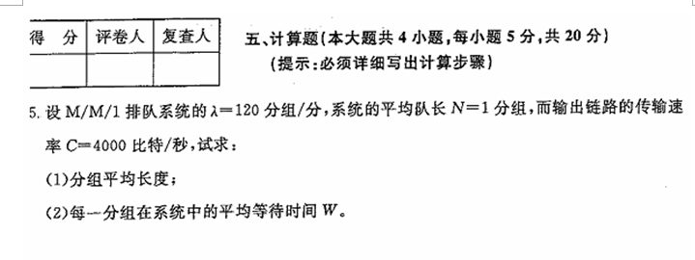
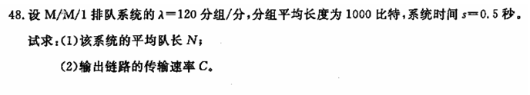
作业：
1.某M/M/1排队系统。设顾客的平均到达率λ为2.5(顾客/秒)。系统平均队长为5（顾客）。试计算：
（1）系统的平均服务速率；
（2）每位顾客在系统中的平均等待时间。

Slide 206
作业：
1.某商店有4个服务员,每个服务员在每一时刻只能服务一个顾客,服务时间为负指数分布,均值为2分钟.顾客到达为普松分布,平均每分钟到达1.2人.设无等待,（1）求顾客到达而未被服务所占的百分比;（2）若要求到达而未被服务所占的比例小于6%,问需几个服务员?

Slide 207
作业：
2.请列出M|M|5(10)与M|M|5(50,10)的状态转移图、系统方程和稳态方程及平均队长、平均等待时间、系统效率的计算公式。
3.在2.2.2中任意选择两种情况画出状态转移图，并列出稳定方程。

Slide 208
局间中继线的计算
作业：
有三个程控交换局需要设立数字中继，要求的呼损都为E＝0.020。通过调查统计得到2-3局之间流入话务量为a23＝60.08e,2-4局之间的中继电路有75条，求：
（1）2-3局之间应该设置多少条中继电路？
（2）2-4局之间流入话务量至少可为多少？
Notes:
2-3:m=71
2-4 m=75，a=63.90e

Slide 209
学以致用，理论指导实践
分组合作2：假设某同学毕业后将进行自主创业，如开设某公司或某超市等，请结合内容给出创业计划，利用排队论理论，调研顾客到达及消费情况、服务员服务时间、顾客忠诚度培养、异常情况等，估算公司或商店需要的服务员人数、成本和收益。
网上提交日期：倒数第3次上课
课堂展示及答辩：倒数第1和第2次课

Slide 210
理论来自于实际，勇于担当，解决业界难题
分组合作3：重现排队论的起源研究过程，科学组织电信网：认真阅读爱尔兰（A.K.Erlang）等科学研究者的相关文献，自主设计相关课题，重现排队论的起源研究过程，或者利用排队或话务理论完成系统设计和规划，计算呼损、时延等性能指标，以达到对输入、呼损、信道、主备线和公用备线等有深入的认识，明白以合理的费用，如何科学地组织电信网，以提供能使用户满意的良好服务等目标。
网上提交日期：倒数第3次上课
课堂展示及答辩：倒数第1和第2次课
Notes:
理论来自于实际，勇于担当，解决业界难题（重现排队论的起源研究过程，完成业务规划实践项目，对输入、呼损、信道、主备线和公用备线等有深入的认识，利用话务量理论对设计系统进行研究，计算呼损、时延等性能指标，让学生明白以合理的费用，如何科学地组织电信网，以提供能使用户满意的良好服务）。

Slide 211
理论指导实践，人与自然环境和谐
分组合作4：结合中国实际，对新冠受感染的人数，中国人口增长过程、青蛙的跳跃、液体中微粒的布朗运动、自由电子在电子层中的跳跃等过程建立马尔可夫链，并分析其性能指标。
网上提交日期：倒数第3次上课
课堂展示及答辩：倒数第1和第2次课

